Slide 1


Slide 2

Programación Estructurada 0463 Integrantes: Eudy Alexis Solano Pérez 19-EIIN-1-119 Ysmenia Esther Abreu Marcelino 16-SIIT-1-059 Osmerlyn Adrián Alonzo Acosta 18-MIIT-1-029
Yeo Ingeniería y Más

Slide 3

Yeo IngenieríayMás Yeo Ingeniería y más, es una empresa creada el 1 de abril del 2020 por 3 estudiantes de ingeniería industrial: Eudy , Osmerlyn e Ysmenia. Esta entidad se encarga de desarrollar maquinarias, equipos y demás para solucionar problemas de la vida diaria.

Slide 4
Misión
Nuestra misión es la de trabajar arduamente para que todos nuestros clientes encuentre soluciones, en momentos de dificultades, siempre innovando y cada día desarrolla productos que ayuden a ser de este mundo un lugar mejor.
Visión
Nuestra visión es la de mantenernos siempre a la vanguardia y llegar a ser una de las mejores empresas de soluciones e ingeniería en el país, así como internacionalmente.

Slide 5
Valores
Nuestros valores empresariales son:
Buenas Relaciones Humanas
Puntualidad
Respeto
Calidad Humana
Compromiso
Integridad
Atención al cliente
Calidad en el servicio

Slide 6
Modelo de Negocio
Yeo Ingeniería y Mas, implementa en su modelo de negocio, lo que es el financiamientos de los productos que desarrolla, así como la facilidad de entrar en la página web, de nuestra empresa para cotizar y ver nuestros artículos o sino visitar nuestras instalaciones personalmente.
Nuestra empresa le ofrecerá al público, innovadores equipos y maquinarias para uso industrial, y del hogar también. Todos nuestros productos están fabricados por un equipo de profesionales en el área de ingeniería y tecnología de alto nivel.

Slide 7
Estos productos serán vendidos a instituciones, como hospitales, laboratorios, industrias y demás. Esta entidad cuenta con un grupo de vendedores calificados en el área de venta y mercadeo, los cuales irán a realizar visitar a entidades ofreciendo nuestros productos, pero sin olvidarnos de usar la tecnología y una red tan importante como el internet de la mano con redes sociales como WhatsApp, Instagram, Facebook y YouTube.
Para obtener ingresos, cualquier entidad o individuo interesado en uno de nuestros productos, deberá realizar un adelanto del 40% del valor del equipo, o ya sea maquinaria.
Nuestro nuevo producto está dirigido especialmente a los, Hospitales, Industrias.

Slide 8

Funcionalidad y Viabilidad del producto

Slide 9
Que ofrecemos
El producto que vamos a presentar es una maquina Esterilizadora de Guantes y transformadora de residuos orgánicos, la misma esterilizara los guantes utilizados por los médicos para tratar a los enfermos del covid-19, además de eso esta tiene una segunda función que es la de transformar los residuos orgánicos en abono para la producción agrícola.
La esterilizadora funcionara de la siguiente manera, esta constara de una primera fase en donde se entraran los guantes ya utilizados, luego estos pasaran por una base caliente de más de 32’grados Fahrenheit por 2 horas, luego de estos estar calientes pasaran a un contenedor de hierro, donde se mezclara con unos químicos especiales, que se incorporaran a la máquina para así, lograr sacar algún, tipo de virus que pudo haber sobrevivido en la base caliente.

Slide 10
En la última fase, estos pasaran a triturarlo y para así poder volver a usar ese plástico para fabricar, nuevos guantes u otros productos.
La función de la transformadora de los residuos orgánicos, funciona, en 3 fases igual que la primera función, en la primera fase los productos orgánicos recolectados serán llevados a la trituradora, luego de ahí pasaran a la segunda fase en donde la mezclaremos con algunos insecticidas para ya en la última fase estos saldrán para ser empacados en cubetas.

Slide 11
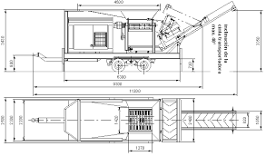
Planos visuales del prototipo

Slide 12
Ventajas
Una de los primeros beneficios de usar este es que permiten reducir la contaminación por plástico y que los residuos orgánicos se conviertan en metano y evitar que suban a la atmosfera, y destruyan así la capa de ozono.
Evita que se acumule un montón de desechos en los basureros del país.
Desventajas
No permite estilizar más de 50 libras de guantes juntos.
Utilizan luz de 210 voltios.
No permite realizar ambas funciones al mismo tiempo. La de esterilizar y de transformar los residuos sólidos en abono.

Slide 13
Competidores
Las industrias chinas son uno de nuestros primeros competidores así como fersan.
Plan de Marketing
Esta maquinaria tendrá unos precios asequibles pasa su adquisición. Además que todos nuestro productos estarán en la web para que cualquier empresa pueda visualizar nuestros productos.

Slide 14
Los costos incurridos en la producción de esta maquinaria constan de los siguientes:
Materia Prima 70,000.00
Costo Indirectos 90,000.00
Gastos Indirectos 45,000.00
Costos de Labor 24,000.00
Costo total 229,000.00
Precios
El precio será de un 45 por ciento sobre el costo de producción de dicho producto.
El precio para los clientes será de 332,050.00 sin impuestos
Y de 391,819.00 con impuestos incluidos.

Slide 15
Recuperación de la inversión
Planteamos que la inversión se recuperaría en unos 20 días después de empecemos a producir estos productos, en masa.
Conclusiones
Deberían de comprar nuestro producto ya que, con compra de ellos podrán ayudar a la naturaleza y también generar ingresos ya sea con la venta del abono y demás.

Slide 16
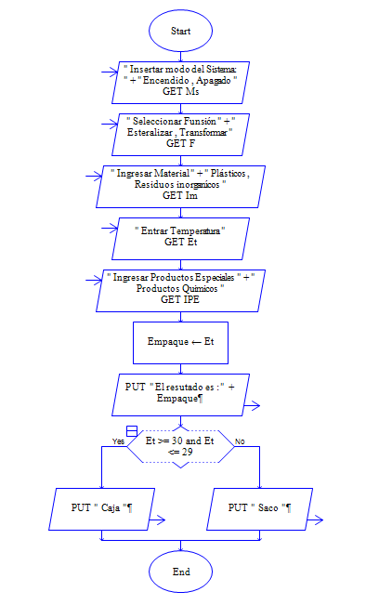

Slide 17
Muchas Gracias de parte del grupo empresarial

